Slide 1
Epistemische Gewalt
Zaubertrankkunde & Chuninprüfungen
Mediale Vorstellungen von Schule
Bildungswissenschaften Chiara Poppe
Clemens Milker Tina Herrmann
11. Januar 2024 Elisabeth Bürger

Slide 2

Episteme und Gewalt – Eure Assoziationen
Code: 7185 2485

Slide 3
Episteme (Gemoll, S. 334)
Altgriechisch: ἡ ἐπιστήμη – Wissen, Kenntnis
Gewalt (Duden)
1. Macht, Befugnis, das Recht und die Mittel, über jemanden, etwas zu bestimmen, zu herrschen
2. a) unrechtmäßiges Vorgehen, wodurch jemand zu etwas gezwungen wird
2. b) gegen jemanden, etwas [rücksichtslos] angewendete physische oder psychische Kraft, mit der etwas erreicht werden soll
3. elementare Kraft von zwingender Wirkung

Slide 4
Gliederung
Was ist epistemische Gewalt?
Wiederholung der Kategorien der Filmanalyse
Filmbeispiel 1: Harry Potter
Imperiale Didaktik
Wiederholung der Begriffe Rassismus, Klassismus, Sexismus
Filmbeispiel 2: Elite
Epistemische Gewalt in der Sozialen Arbeit
Filmbeispiel 3: Contra
Diskussion
Literaturverzeichnis & Bildquellen

Slide 5
1. Epistemische Gewalt (Brunner, S. 274)
„Epistemische Gewalt bezeichnet jenen Beitrag zu gewaltförmigen gesellschaftlichen Verhältnissen, die im Wissen selbst, in seiner Genese, Ausformung, Organisationsform und Wirkmächtigkeit angelegt sind.
Damit meine ich nicht jegliche sich auf der Ebene des Wissens manifestierende Erscheinungsform, die in einen Zusammenhang mit direkt erkennbaren Formen von Gewalt gestellt werden können. Epistemische Gewalt ist Möglichkeitsbedingung, Bestandteil und Produkt der kolonialen Moderne. (…) Aus diesem Grund liegt es nahe, epistemische Gewalt weder in eurozentrischer Gewohnheit zu abstrahieren noch den Begriff für jeglichen Zusammenhang von Wissen und Herrschaft in Zeit und Raum zu verallgemeinern.“

Slide 6
1. Epistemische Gewalt (Brunner, S. 106)
Unterdrücken von Zeug_innenschaft: der Umstand, vom Gegenüber nicht gehört, nicht verstanden, nicht einmal als wissendes Subjekt (an-)erkannt zu werden
Die Ignoranz der (nicht) Hörenden ist eine aktive Praxis des Nicht-Wissens beziehungsweise Nicht-wissen-Wollens, basierend auf Stereotypen über die Sprechenden, die tief in die Kolonialität von Macht und Wissen eingelassen sind
Das vorhandene Wissen der Sprechenden wird im Zuge exogenen Verstummens zu nicht-intelligiblem Wissen gemacht und damit massiv entwertet und aktiv ignoriert, weil in die Position der Inexistenz gedrängt

Slide 7
1. Epistemische Gewalt (Brunner, S. 106)
Ungerechtigkeit der Zeug_innenschaft: ein Vorurteil führt dazu, dass ein Zuhörer die Aussage eines Sprechers entwertet, wenn die Glaubwürdigkeit des Einen durch die Vorurteile des Anderen reduziert wird oder wenn er nicht in gleichem Maße als Wissenssubjekt anerkannt wird wie andere Menschen
Beispiel: ein Polizist glaubt den Aussagen einer Schwarzen Person weniger als denen einer Weißen Person

Slide 8
2. Filmanalyse
1 Einstellungsgrößen, Kameraperspektiven, Montage
2 Beleuchtung, Farbgestaltung, Stimmung
3 Geräusche und Musik
Opal: „Filmsprache Überblick“, in: Literaturaufträge 1. Sitzung, S.101-104

Slide 9
3. Filmbeispiel: Harry Potter
Harry Potter und der Stein der Weisen (Teil 1, 2001)
Regie: Chris Columbus
Kontext: Harry hat erfahren, dass er ein Zauberer ist und besucht nun die Zauberschule Hogwarts. Es ist für ihn und seine Mitschüler die erste Unterrichtsstunde im Fach „Zaubertränke“.
https://www.youtube.com/watch?v=hMIN4wmHuiA
Harry Potter und der Gefangene von Askaban (Teil 3, 2004)
Regie: Alfonso Cuarón
Kontext: Es ist das dritte Schuljahr, Harry und seine Mitschüler sitzen im Klassenzimmer und warten auf Prof. Lupin, den Lehrer des Faches „Verteidigung gegen die dunklen Künste“.
https://www.youtube.com/watch?v=PnOyBLT07R8

Slide 10
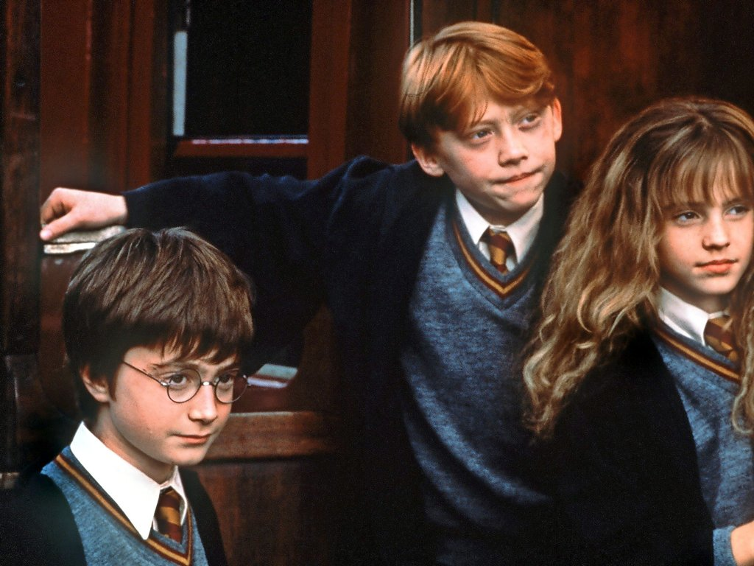
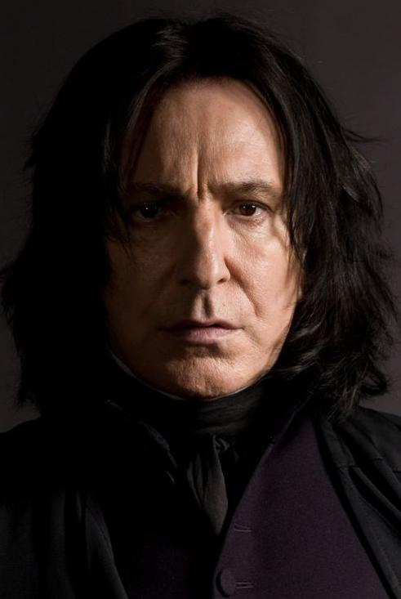
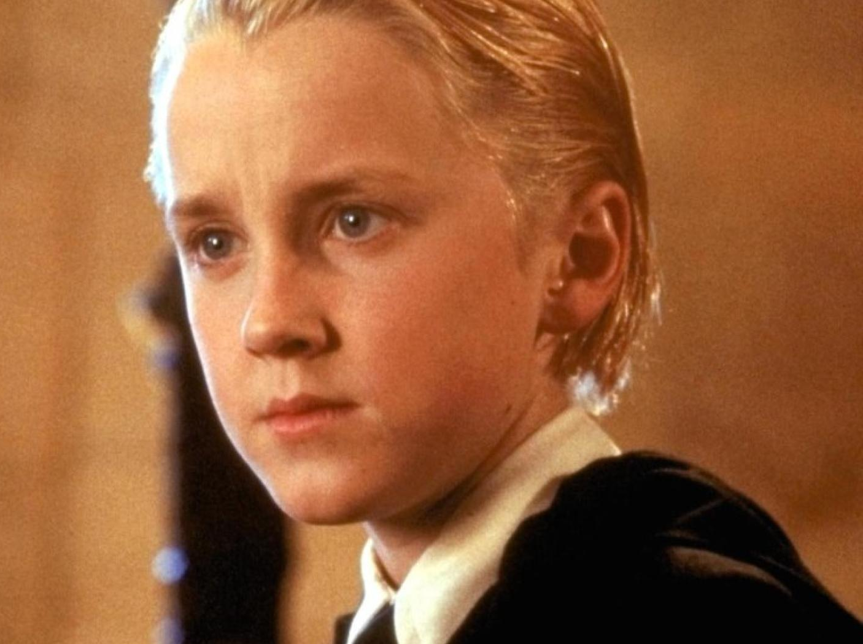
Schüler:
Harry Potter
Ron Weasley
Hermine Granger
Lehrer:
Severus Snape
Schüler:
Draco Malfoy

Slide 11
Harry Potter und der Stein der Weisen
Wie wirkt die erste Szene auf euch?
Ändert sich die Situation oder die Darstellung der Figuren, wenn man die gelöschte Szene einfügt?
Mit welcher Intention stellt Professor Snape seine Fragen an Harry?
Sind diese angemessen?
Wie reagieren die Schüler und Schülerinnen der Klasse darauf?
Welche hierarchischen Strukturen gibt es zwischen der Lehrperson und den Schülerinnen und Schülern?
Wie werde diese filmisch dargestellt?

Slide 12
Harry Potter und der Gefangene von Askaban
Wie wird der Eintritt des Lehrers in das Klassenzimmer dargestellt?
Wie reagiert Professor Snape auf die Schüler und Schülerinnen der Klasse und diese auf ihn?
Was für Fragen stellt Professor Snape der Klasse? Sind diese angemessen?

Slide 13
4. Imperiale Didaktiken (vgl. Varela 2018)
Ursprünge
19. Jahrhundert: Kolonialisierung
Unterwerfung vieler Länder durch europäische Kolonialmächte → Kolonien
Einführung neuer Pädagogik: weiße europäische Lehrer unterrichten als Wissende kolonisierte Schüler*innen als Träger*innen von „dunklem Wissen“, Betrachtung als „Andere“ → rassistische Prägung

Slide 14
4. Imperiale Didaktiken (vgl. Varela 2018)
Strukturen
europäische Vorstellung: Unterricht als die Form der Wissensvermittlung und –produktion
Frage zur Analyse der Wissensproduktion: Was wird von wem vermittelt und wie werden die Adressat*innen von Wissen imaginiert und repräsentiert?
Lehrender (Wissender) Lernende (Unwissende)
Wissenslücke zwischen beiden Seiten, Lehrender erhält diese aufrecht
Soziale Hierarchie und Machtverhältnis
→ Unterricht ist kein herrschaftsfreier und neutraler Raum, sondern hegemoniale Wissensproduktion und -vermittlung

Slide 15
4. Imperiale Didaktiken (vgl. Varela 2018)
Verschiedene machtkritische Perspektiven:
Pierre Bourdieu und Jean-Claude Passeron (1970): Macht des Schulsystems
„Jedes institutionalisierte Bildungssystem (IB) verdankt die spezifischen Merkmale seiner Struktur und Funktionsweise der Tatsache, dass es auf institutioneller Ebene die institutionellen Bedingungen mit der für die Institution üblichen Mittel (re-)produzieren muss (Selbstreproduktion der Institution), die für deren Existenz und Fortbestehen notwendig sind. Dies gilt sowohl für die spezifische Form des Einhämmerns von Wissen (l‘inculcation), die der Reproduktion einer kulturellen Willkür dient, dessen Produzent sie nicht ist (kulturelle Reproduktion) und die ebenso zur Reproduktion der Beziehungen zwischen Gruppen oder Klassen beiträgt (soziale Reproduktion).“ (Bourdieu/Passeron 1970, S. 70; Übers. MCV)
(Varela 2018, S. 59)

Slide 16
4. Imperiale Didaktiken (vgl. Varela 2018)
Louis Althusser (1970): Bildungsinstitutionen als „ideologische Staatsapparate“, die Klassenverhältnisse stabilisieren
Antonio Gramsci: „Einheitsschule“, die alle Gruppen umfasst und keine Schüler*innen marginalisiert, gemeinsame Ausbildung zu kritischen gesellschaftlichen Akteuren
Gemeinsame Grundlage: hegemoniale Verhältnisse, Unterricht ist kolonial und eurozentrisch
Wie wird der Konsens hergestellt, der die aktuelle Hegemonie an der Macht hält?
Erklärungsansatz Spivak’sches Konzept des Verlernens: Etablierung der Dominanz der europäischen Elite bei der Wissensproduktion durch Curricula und dadurch Entwicklung einer Ignoranz bei Subjekten → Verlernen von kritischem Denken und Reflektieren

Slide 17
4. Imperiale Didaktiken (vgl. Varela 2018)
Deutschsprachige Bildungsdiskussionen
Problem: eher einseitige Betrachtung der Lehrmethoden, keine Hinterfragung der Methoden und hegemonialer Verhältnisse
Vernachlässigung von emotionalen und körperlichen Aspekten von Bildung
postkoloniale und dekoloniale pädagogische Theorien: Beschäftigung mit historischem Kontext und der Pädagogik → Fokus aus epistemische Gewalt und Wissensproduktion, Kritik an eurozentrischen pädagogischen Paradigmen
Aber: Ignoranz postkolonialer Perspektiven im pädagogischen deutschsprachigen Diskurs

Slide 18
5. Arbeitsauftrag
Jede Gruppe bekommt einen Begriff zugeteilt, der eine Art von Diskriminierung (Rassismus, Klassismus, Sexismus) beschreibt. Recherchiert zu eurem Begriff und verschafft euch einen Überblick. Tragt die gesammelten Informationen in die entsprechende Spalte im Padlet ein. (5 min.)
Stellt euren Begriff anschließend im Plenum vor.

Slide 19

https://t1p.de/emn8e

Slide 20

6. Filmbeispiel 2: Élite
- Netflix-Serie
- Erscheinungsdatum: Staffel 1 im Jahr 2018
- bisher 7 Staffeln, 8. in Produktion
- Produzenten: u.a. Carlos Montero und Darío Madrona
- Produktionsland: Spanien
- Originalsprache: Spanisch, Synchronisation in vielen Sprachen, darunter auch Deutsch

Slide 21
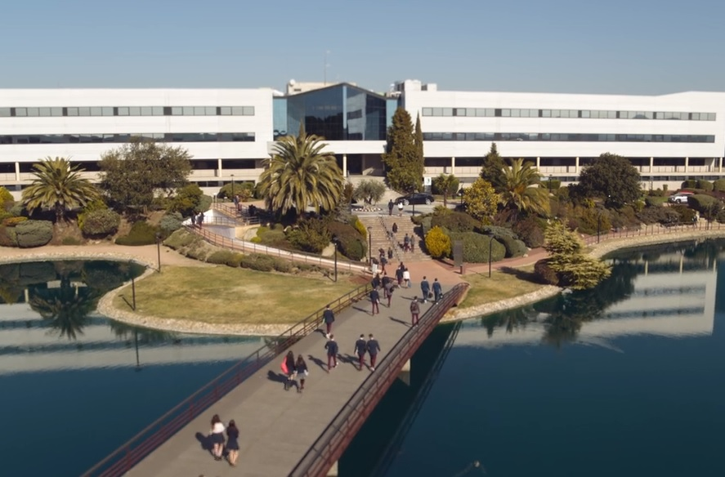
Figuren
Elitegymnasium „Las Encinas“
Martín (Lehrer)
Samuel
Christian
Nadia
Azucena (Schulleiterin)
Guzmán
Carla
Lucrecia
geringer sozioökonomischer Status
hoher sozioökonomischer Status

Slide 22
Figuren
Szene 1 „Englischunterricht“
Elitegymnasium „Las Encinas“
Martín (Lehrer)
Samuel
Christian
Nadia
Azucena (Schulleiterin)
Guzmán
Carla
Lucrecia
geringer sozioökonomischer Status
hoher sozioökonomischer Status

Slide 23
Diskussionsfragen Szene 1 „Englischunterricht“
Wie wird der Schüler, der kein Englisch spricht, in Bezug auf Wissensproduktion und Teilnahme am Unterricht behandelt?
Inwiefern trägt die Szene zur Reproduktion von sozialen Hierarchien bei ? Wie wird dies filmisch dargestellt?

Slide 24
Figuren
Szene 2„Schulleitungsgespräch“
Elitegymnasium „Las Encinas“
Martín (Lehrer)
Samuel
Christian
Nadia
Azucena (Schulleiterin)
Guzmán
Carla
Lucrecia
geringer sozioökonomischer Status
hoher sozioökonomischer Status

Slide 25
Diskussionsfragen Szene 2 „Schulleitungsgespräch“
Wie begründet die Schulleiterin ihre Argumentation gegenüber der Schülerin? Könnt ihr diese Argumentation nachvollziehen?
Wie wird das Machtungleichgewicht zwischen der Schulleiterin und der Schülerin in der Szene deutlich?

Slide 26
7. Epistemische Gewalt in der Sozialen Arbeit (vgl. Grill)
Epistemische Gewalt sei der Umstand, dass bestimmte Erkenntnismöglichkeiten zwanghaft sanktioniert oder verdrängt werden, während andere durchgesetzt werden vgl. S. 137
sozialdarwinistische Argumentation, nur Leistungswillige würden sich durchsetzen legitimierte die neoklassische Perspektive auf Ungleichheit -> Soziale Arbeit orientierte sich auf bestimmte Gruppen, die es verdienen würden Hilfe zu bekommen vgl. S. 138
aufgrund staatlicher Förderung der sozialen Arbeit nimmt diese epistemische Gewalt weiterhin in Kauf, sodass es sich erschwert sich gegen vorherrschende Wissensparadigmen zu positionieren vgl. S. 140

Slide 27
Wie kann man epistemische Gewalt reduzieren? (vgl. Grill)
der Person möglichst auf Augenhöhe begegnen
Respekt zollen und vorige Erfahrungen anerkennen
akzeptieren, dass man selbst nicht weiß, was für mein Gegenüber das Beste ist
prüfen, dass das eigene Wissen objektiv und neutral sei
am Ende unmöglich in einem intensiven Betreuungsverhältnis die Person gegenüber nicht zu beeinflussen, weil Sozialarbeiter*in seine*ihre eigenen Erfahrungen mitbringt
aber Ansichten sind auch veränderbar und kritisierbar
→ größtenteils anwendbar auf den Kontext Schule (und andere Bereiche)

Slide 28
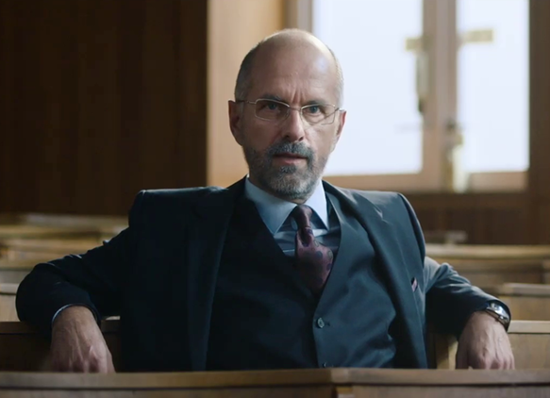
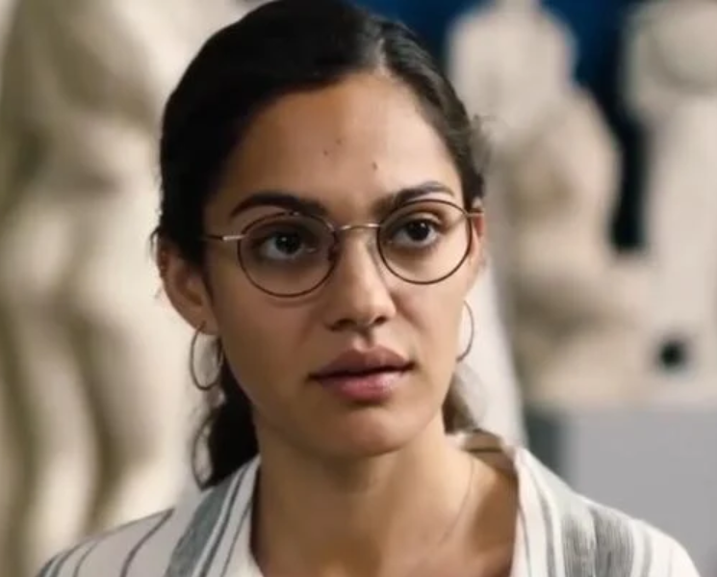
8. Filmbeispiel 3: Contra
Erscheinungsjahr: 2020
Regie: Sönke Wortmann
Marokkanischstämmige Studienanfängerin
Naima Hamid (Nilam Farooq)
Juraprofessor Richard Pohl
(Christoph Maria Herbst)

Slide 29
Contra, Szene 1
Mit welchen Mitteln argumentiert der Professor gegenüber der Studentin auf ihr Zuspätkommen?
Beschreibe die Empfindungen und Gedankengänge der Studentin! Wie äußern sich diese beim Professor?
(Was wäre eine angemessene Reaktion des Plenums?)

Slide 30
Contra, Szene 2
Wie verändert sich die Reaktion (und Körpersprache) der Studentin innerhalb des Gesprächs?
Wie ist das Auftreten des Professors im Vergleich zur Szene zuvor?
In welchem Stil vermittelt der Professor der Studentin sein Wissen?

Slide 31
9. Diskussion
Hat einer von euch schon Erfahrungen mit epistemischer Gewalt gemacht oder dies in der Schule beobachtet?
Wie habt ihr bzw. eure Mitschüler/innen darauf reagiert?

Slide 32
10. Literaturverzeichnis
Brunner, Claudia – Epistemische Gewalt. Wissen und Herrschaft in der kolonialen Moderne, Bielefeld 2020.
Grill, Verena – Epistemische Gewalt in der Sozialen Arbeit, In: Soziales Kapital, Sozialarbeitswissenschaft, Nr. 24, Wien 2020.
Castro Varela, María do Mar – Imperiale Didaktiken. Unterrichten als Unterwerfungsmethode, In: Praxis des Unterrichtens –
Bildungstheoretische Auseinandersetzungen, hrsg. von Tobias Becker, Rainer Hawlik, Florian Jilek-Bergmaier, Michael Sertl, Innsbruck 2018, S. 57-71.
https://www.duden.de/rechtschreibung/Gewalt
https://de.wikipedia.org/wiki/%C3%89lite#Besetzung_und_Synchronisation
https://elite-netflix.fandom.com/wiki/Category:Main_Characters
https://de.wikipedia.org/wiki/Harry_Potter_(Filmreihe)#Produktion

Slide 33
10. Bildquellen
https://www.rnd.de/medien/harry-potter-was-passiert-in-welchem-teil-reihenfolge-und-handlung-in-der-uebersicht-NI6IDO2GNNHEJFNMXWNQLB4MOU.html
https://harrypotter.fandom.com/de/wiki/Severus_Snape
https://www.film.at/news/harry-potter-draco-malfoy-ist-insgesamt-nur-31-minuten-im-bild/401075118
Constantin Film, https://assets-cache0.moviebreak.de/system/bilder/story/photo/5f8555956e73331918090000/4473120.png (10.01.2024)
https://image.film.at/images/cfs_616w/4694901/contra-1.jpg (10.01.2024)
https://www.redbubble.com/de/i/sticker/Elite-Netflix-School-Logo-von-leeseylee/45741018.EJUG5
https://elite-netflix.fandom.com/wiki/Las_Encinas?file=Lasencinas.jpg
https://elite-netflix.fandom.com/wiki/Samuel_Garc%C3%ADa_Dom%C3%ADnguez?file=Samuel.jpg
https://elite-netflix.fandom.com/wiki/Marina_Nunier_Osuna?so=search&file=Marina_Season_1.jpg
https://elite-netflix.fandom.com/wiki/Christian_Varela_Exp%C3%B3sito?so=search&file=Christian.jpg
https://elite-netflix.fandom.com/wiki/Carla_Ros%C3%B3n_Caleruega?so=search&file=Carla.jpg
https://elite-netflix.fandom.com/wiki/Guzm%C3%A1n_Nunier_Osuna?so=search&file=Guzman.jpg
https://elite-netflix.fandom.com/wiki/Lucrecia_Montesinos_Hendrich?so=search&file=Lu.jpg
https://elite-netflix.fandom.com/wiki/Nadia_Shanaa?so=search&file=Nadia.jpg
https://elite-netflix.fandom.com/wiki/Mart%C3%ADn?file=Mart%C3%ADn_S01E01.jpg
https://elite-netflix.fandom.com/wiki/Azucena?file=Principal.jpg

